Slide 1
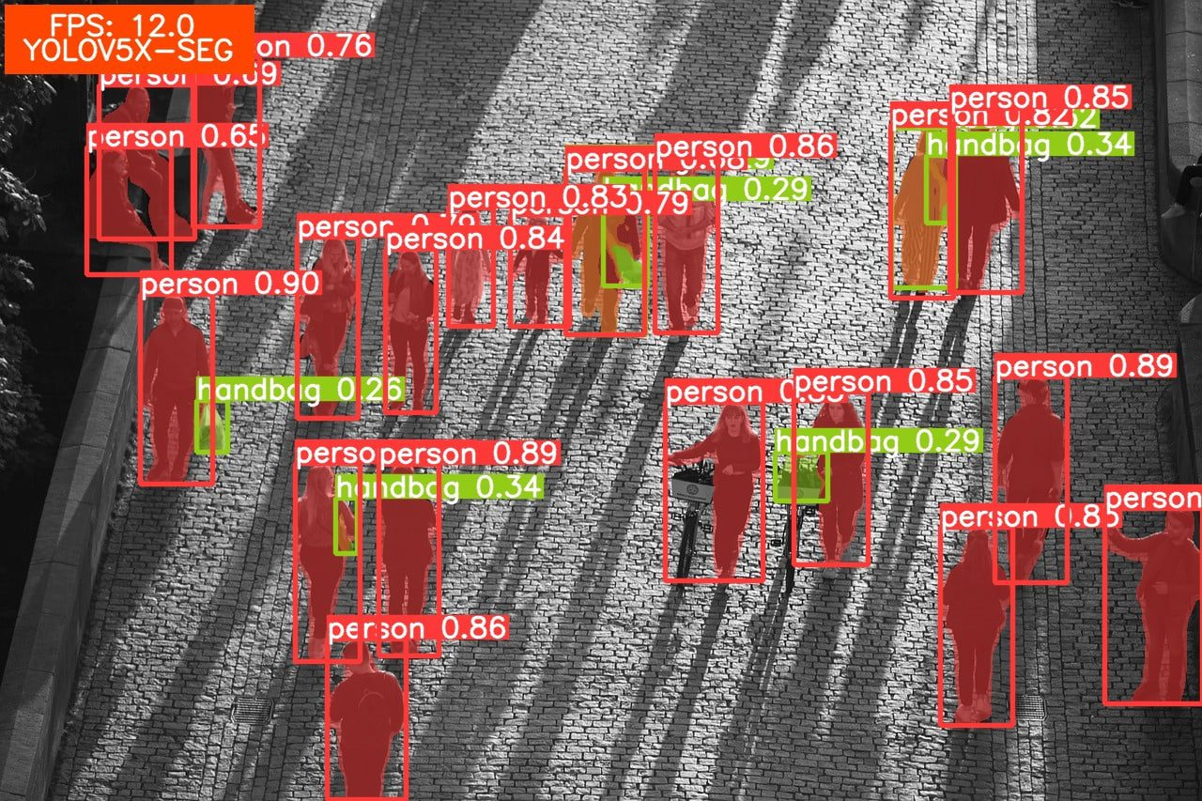
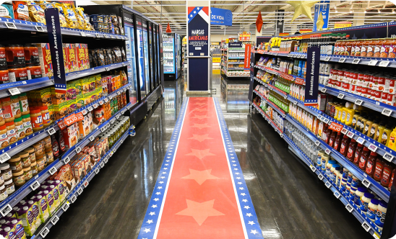

Informatica boys
PROYECTO
WALMART

Slide 2
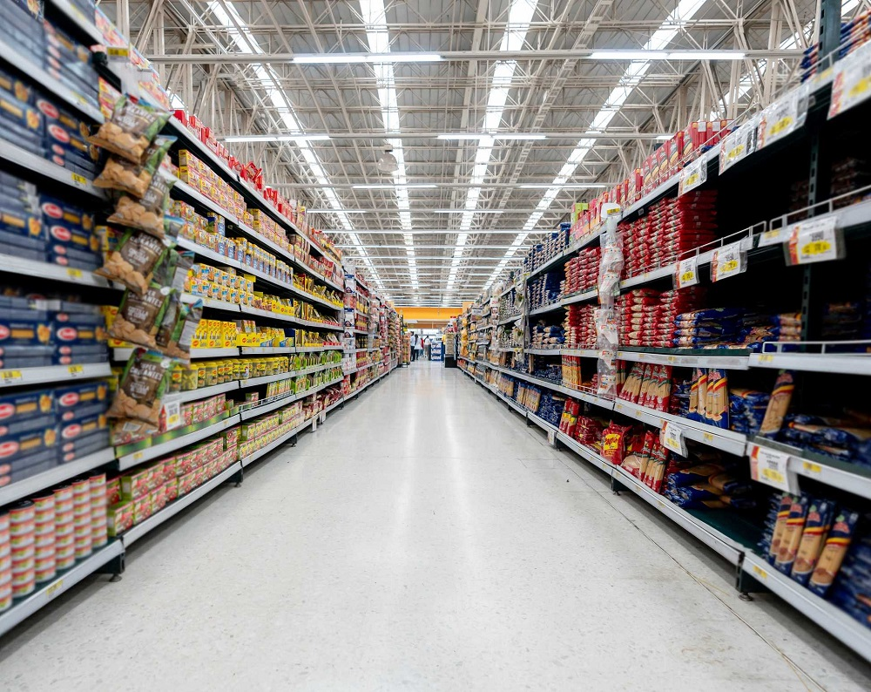
ÍNDICE
01
02
03
04
Producto y Necesidad
Misión
Investigación
Propuesta
05
06
07
08
Desarrollo
Testeo/
evaluacion
T.P.A
Conclucion

Slide 3
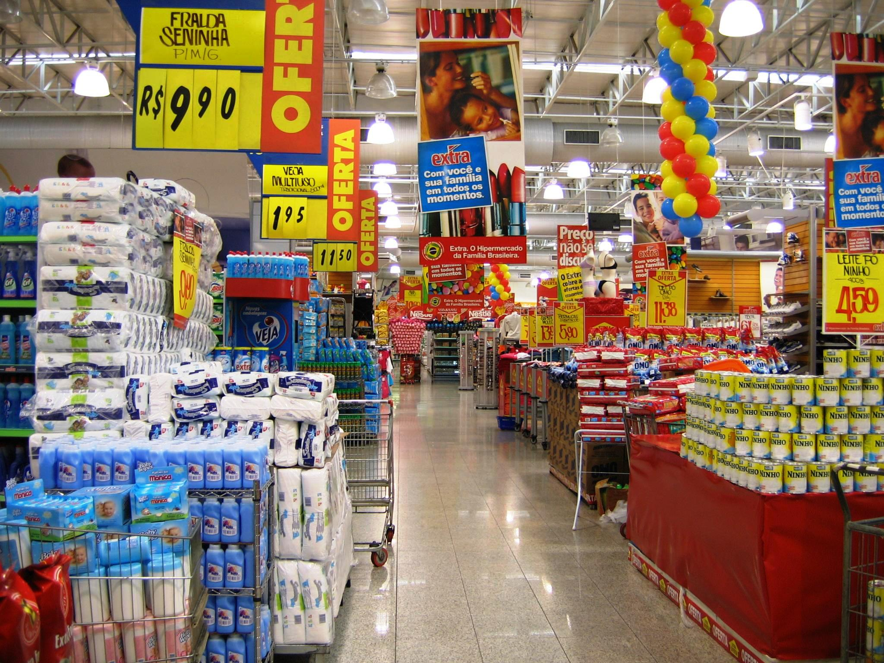




PRODUCTO / NECESIDAD
Problemas: perdidas económicas y mala experiencian de compras al desabastecimientos de las góndolas y quiebres de stock no detectados a tiempo.
Necesidad: Identificar con rapidez cuando la góndola se esta quedando vacía.
Solucion: Monitorio continuo mediante visión artificial sobre cámaras ya instaladas para la alertas al personal cuando una repisa baje a un umbral critico de stock.

Slide 4

MISIÓN
Misión: diseñar una arquitectura automatizada que transforme el flujo de imágenes y alertas de reposición en tiempo real
Flujo:
1)Imágenes de dataset de sala.
2)segmentación de áreas ocupadas vs vacías
3)Calculo del porcentaje de espacio ocupación.
4)Consulta de dataset para su mapeo de ubicación exacta
5)Disparo de notificación automatica en los espacios vacio

Slide 5




INVESTIGACION
Yolo
Mask R-CNN
Gemini pro
Sam (computer vision)
Es un algoritmo de visión artificial de alta velocidad diseñado para detectar y localizar objetos en tiempo real
Excelente delimitación de bordes y formas complejas de productos y repisas.
Modelo estándar de la industria, fácil de encontrar pre-entrenado y con abundante documentación
Segmenta casi cualquier objeto o hueco sin necesidad de entrenarlo desde cero.

Slide 6
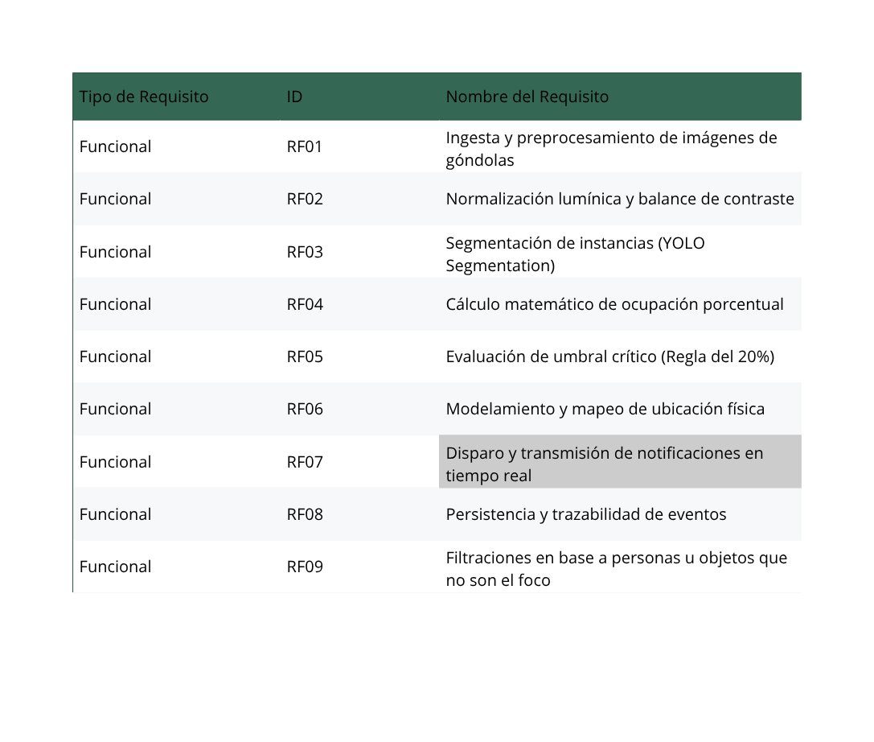
REQUISITOS FUNCIONALES

Slide 7
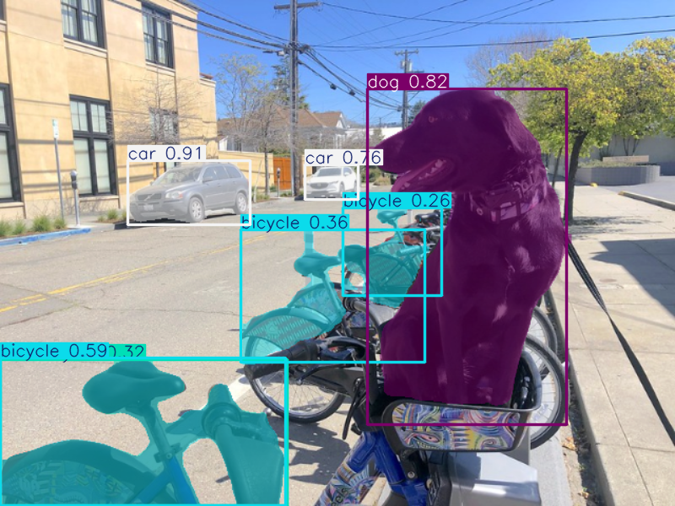
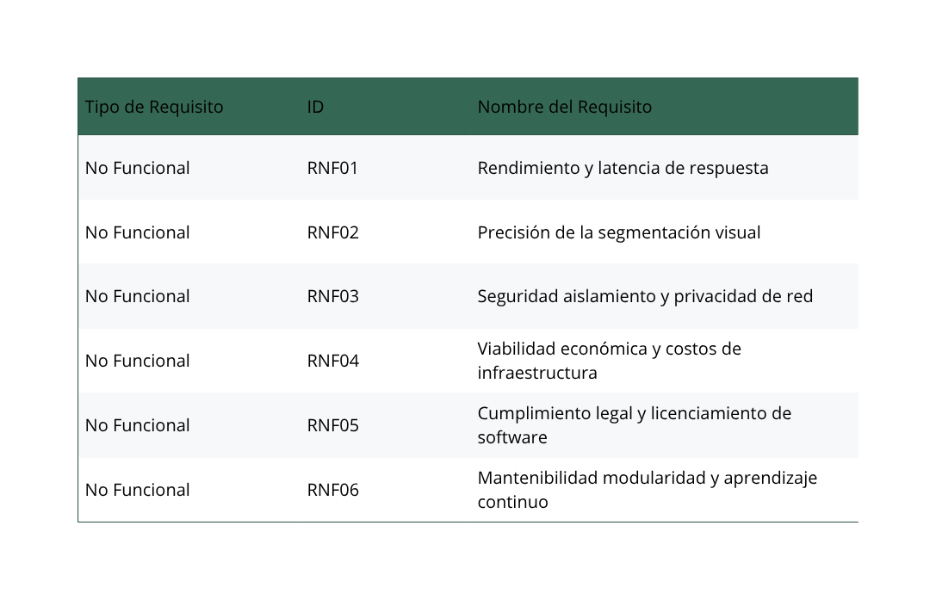

REQUISITOS NO FUNCIONALES

Slide 8
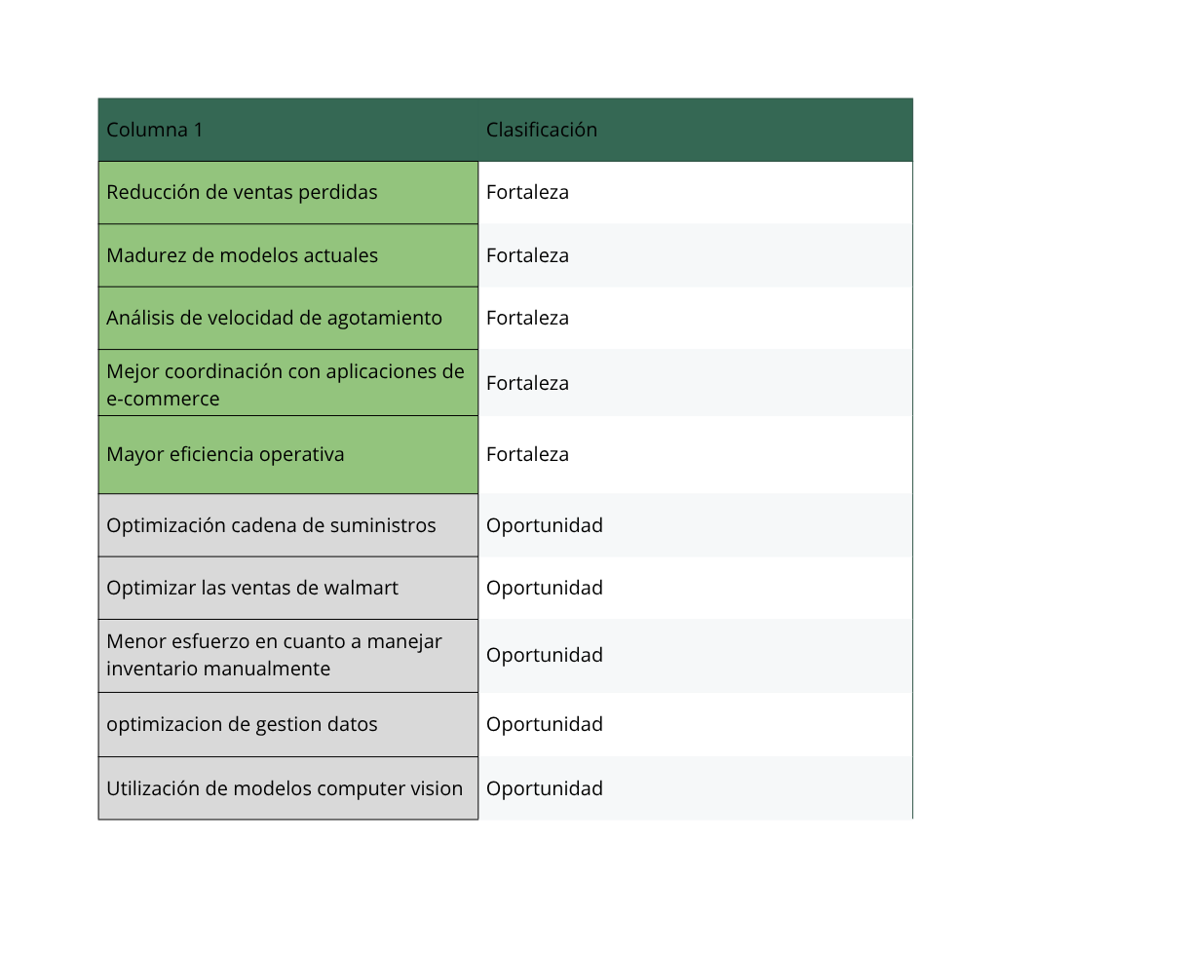
FODA (I)

Slide 9
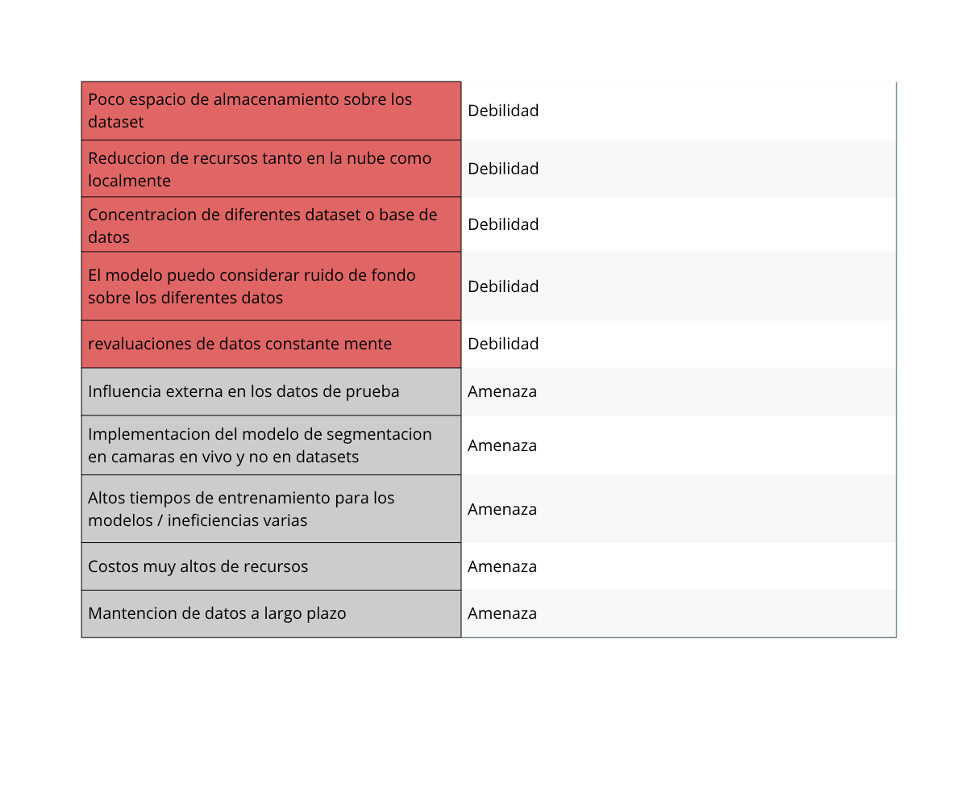
FODA (II)

Slide 10
PROPUESTA
01
De los 4 modelos analizados, revisamos modelos como Gemini Pro, Mask R-CNN y SAM y nos quedándonos con YOLO Segmentation por ser el punto de equilibrio perfecto entre velocidad, ligereza y medición de área exacta

Slide 11
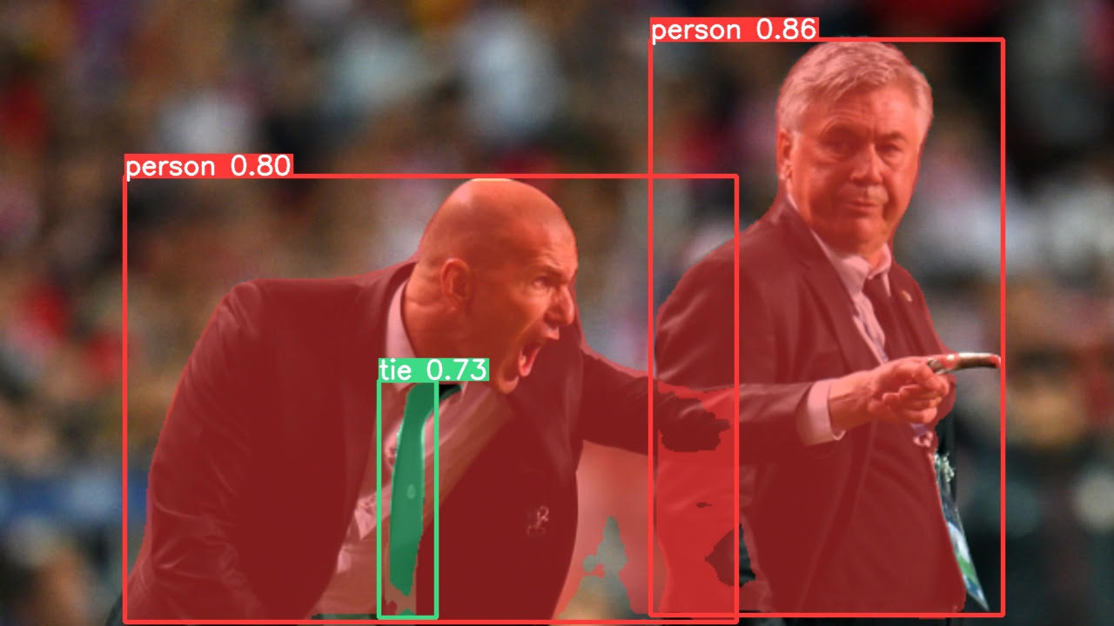



DESARROLLO
Filtro y etiquetado de un dataset en entrenamiento iterativo en entornos en la google colab
Modelos de
Aumentación
Datos reales VS Datos ficticios
Factibilidad

Slide 12






TESTEO/
evaluacion
Sprint 2 - Entrenamiento y Prototipado de IA: Entrenamiento inicial del modelo Computer Vision en entorno de pruebas (Antigravity / Colab). Evaluación de la precisión del modelo para distinguir repisas con productos vs. espacios vacíos.
Sprint 4 - Soporte a google colab y Módulo de Alertas: Traslado y refinamiento del código hacia una arquitectura modular en google colab. Integración del módulo de notificaciones en tiempo real ante eventos de quiebre de stock.
Sprint 1 - Preparación de Datos y Dataset: Descarga del conjunto de imágenes de góndolas desde Roboflow Universe, depuración del dataset y estructuración de las imágenes etiquetadas para el entrenamiento en el modelo Computer Vision.
Sprint 5 - Integración y Pruebas del Sistema: Pruebas del flujo completo (Cámara -> Procesamiento YOLO -> Validación del 20% -> Consulta BBDD -> Notificación) y corrección de errores de detección.
Sprint 3 - Base de Datos y Lógica del 20%: Creación del modelo de base de datos para mapear la ubicación (ej.Góndola 3, Pasillo 1) y desarrollo del algoritmo matemático que calcula la superficie ocupada e identifica cuando el stock baja del 20%.

Slide 13




T.P.A
Se divide en la capacidad en la nube (Google Colab) para el entrenamiento pesado del modelo sin costos fijos de infraestructura, y la potencia local de un computador estándar donde se ejecuta la inferencia del código modular en Python de forma ligera y eficiente.
Tiempo
Comprende tanto la gestión macro del semestre académico en 5 Sprints ágiles de 2 a 3 semanas para garantizar entregas a tiempo, como el tiempo de respuesta operacional (near real-time) necesario para emitir la alerta segundos después de detectar el quiebre de stock.
Potencia
Se limita estrictamente al cálculo de ocupación visual (20%) y al envío de alertas con la ubicación exacta, incorporando un aprendizaje continuo que le permite reentrenarse con nuevas fotos para absorber cambios de luz o empaques y mejorar su precisión constantemente.
Alcance

Slide 14
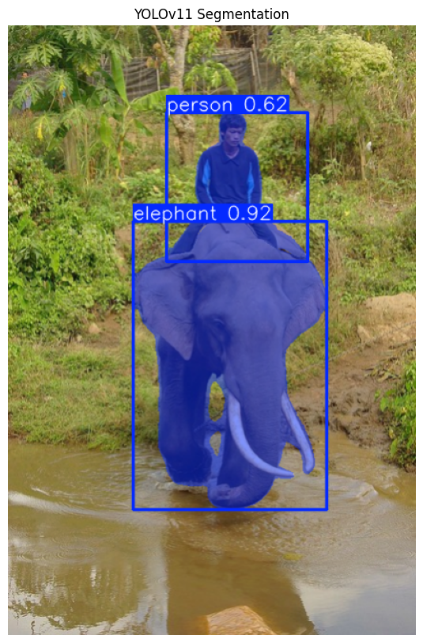

Indian
CONCLUSIÓN
Demuestra que es técnicamente viable automatizar la detección de quiebres de stock en retail combinando IA avanzada y desarrollo ágil. Al optimizar los recursos de cómputo en la nube, garantizar respuestas en tiempo real y acotar el alcance a un modelo de aprendizaje continuo, la propuesta resuelve directamente un problema operativo real mientras valida las competencias clave del perfil de egreso en Visión por Computador y Arquitectura de Software.

